Slide 1
Искусственный интеллект в инженерии
Новая эра автоматизации и проектирования

Slide 2
ИИ сегодня: Массовое внедрение
>69%
компаний уже используют ИИ
~22%
каждая 5-я компания
применяет ИИ широко

Slide 3
Агенты и стандарты: Движущие силы
ИИ-Агенты
MCP
(Model Context Protocol)
Инженерия
- анализ данных
- планирование
- автоматизия сложных инженерных процессы
- контроль качества
- оптимизация

Slide 4
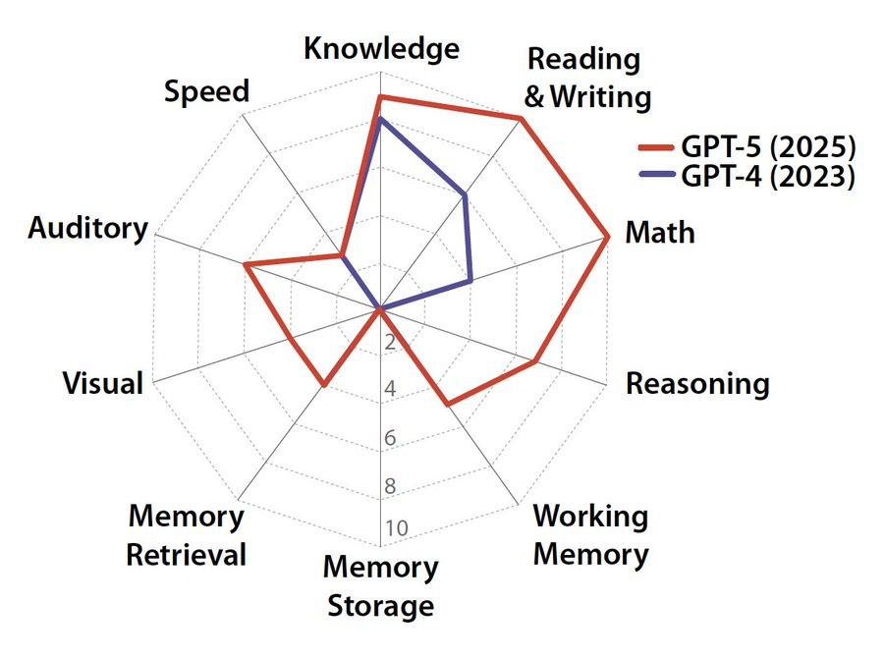
На пути к AGI: Прорыв в науке
AGI – это ИИ, который может сопоставимо с образованным взрослым человеком проявлять широту (versatility) и глубину (proficiency) когнитивных способностей.
По данным учёных, GPT-4
является AGI всего на 27%, а GPT-5 – на 58%
Google Research
OpenAI & Retro Biosciences

Slide 5
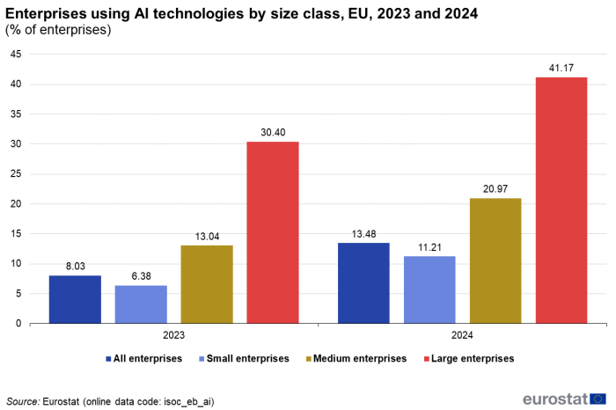
Инженерия в эпоху интеллекта
ИИ — это не инструмент, а новый партнер в решении самых сложных инженерных задач.

